Slide 1
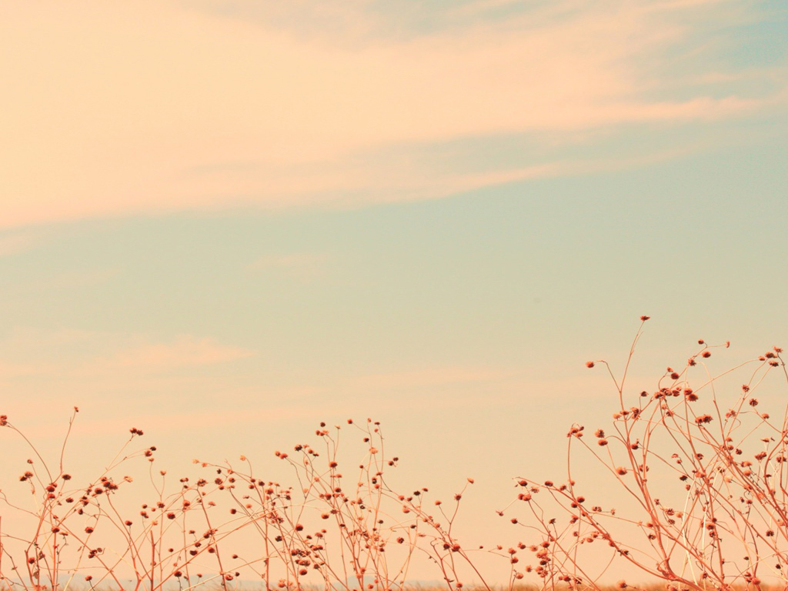


Ікебана
Ковтун Д

Slide 2


«В икэбане не человек дает жизнь цветам – в цветах оживает человек.»
Софу Тэсигахара

Slide 3
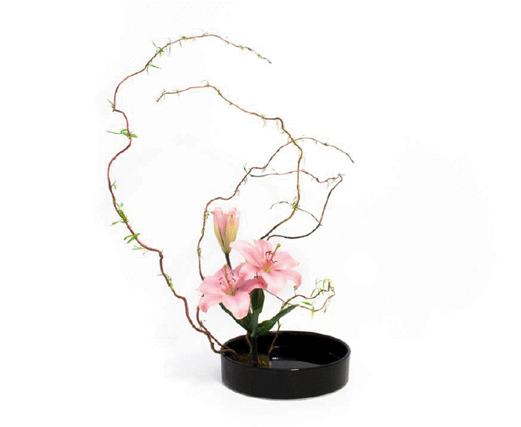
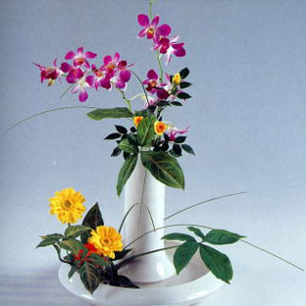
Ікебана (яп. 生け花, 活け花, いけばな, «живі квіти») традиційне мистецтво аранжування квітів у Японії.

Slide 4
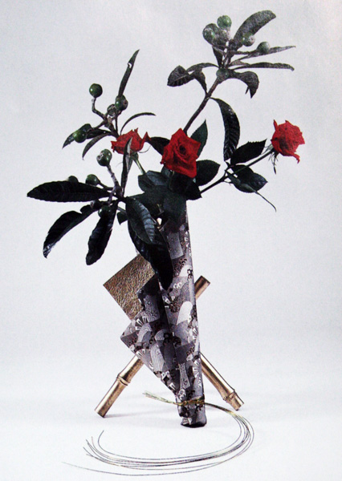
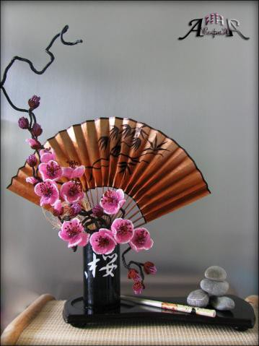

Slide 5
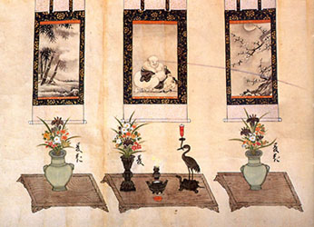
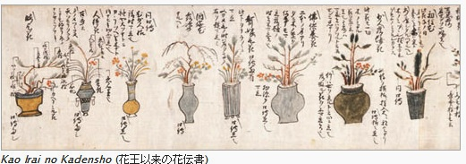
Одного разу , після особливо жорстокої грози, що знищила багато квітучих садів , ченці воззвали до милосердя Будди , поклавши до підніжжя його статуї зламані квіти і гілки дерев. Ченці благали Будду воскресити те, що знищила негода . І незабаром сади оговталися від руйнувань , дерева знову стали плодоносити , розпустилися квіти. З тих пір в буддистських храмах стали спеціально встановлювати ефектні асиметричні композиції , які отримали назву ікебана , що перекладається як « пожвавлення квітів».

Slide 6
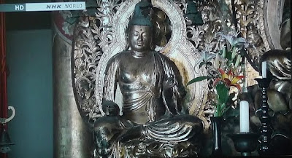
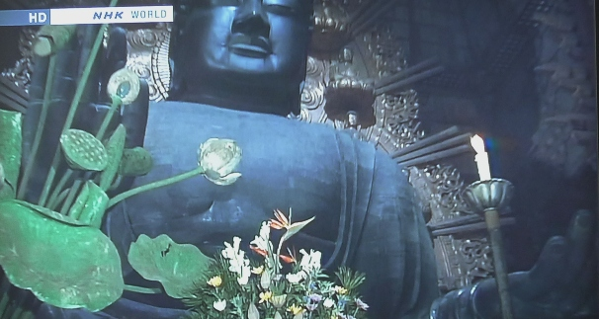

Slide 7
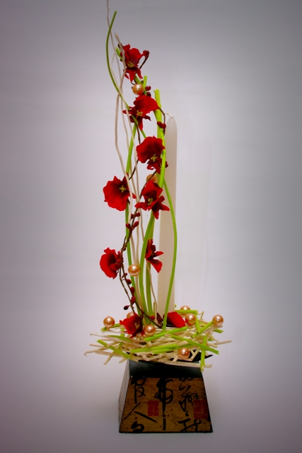
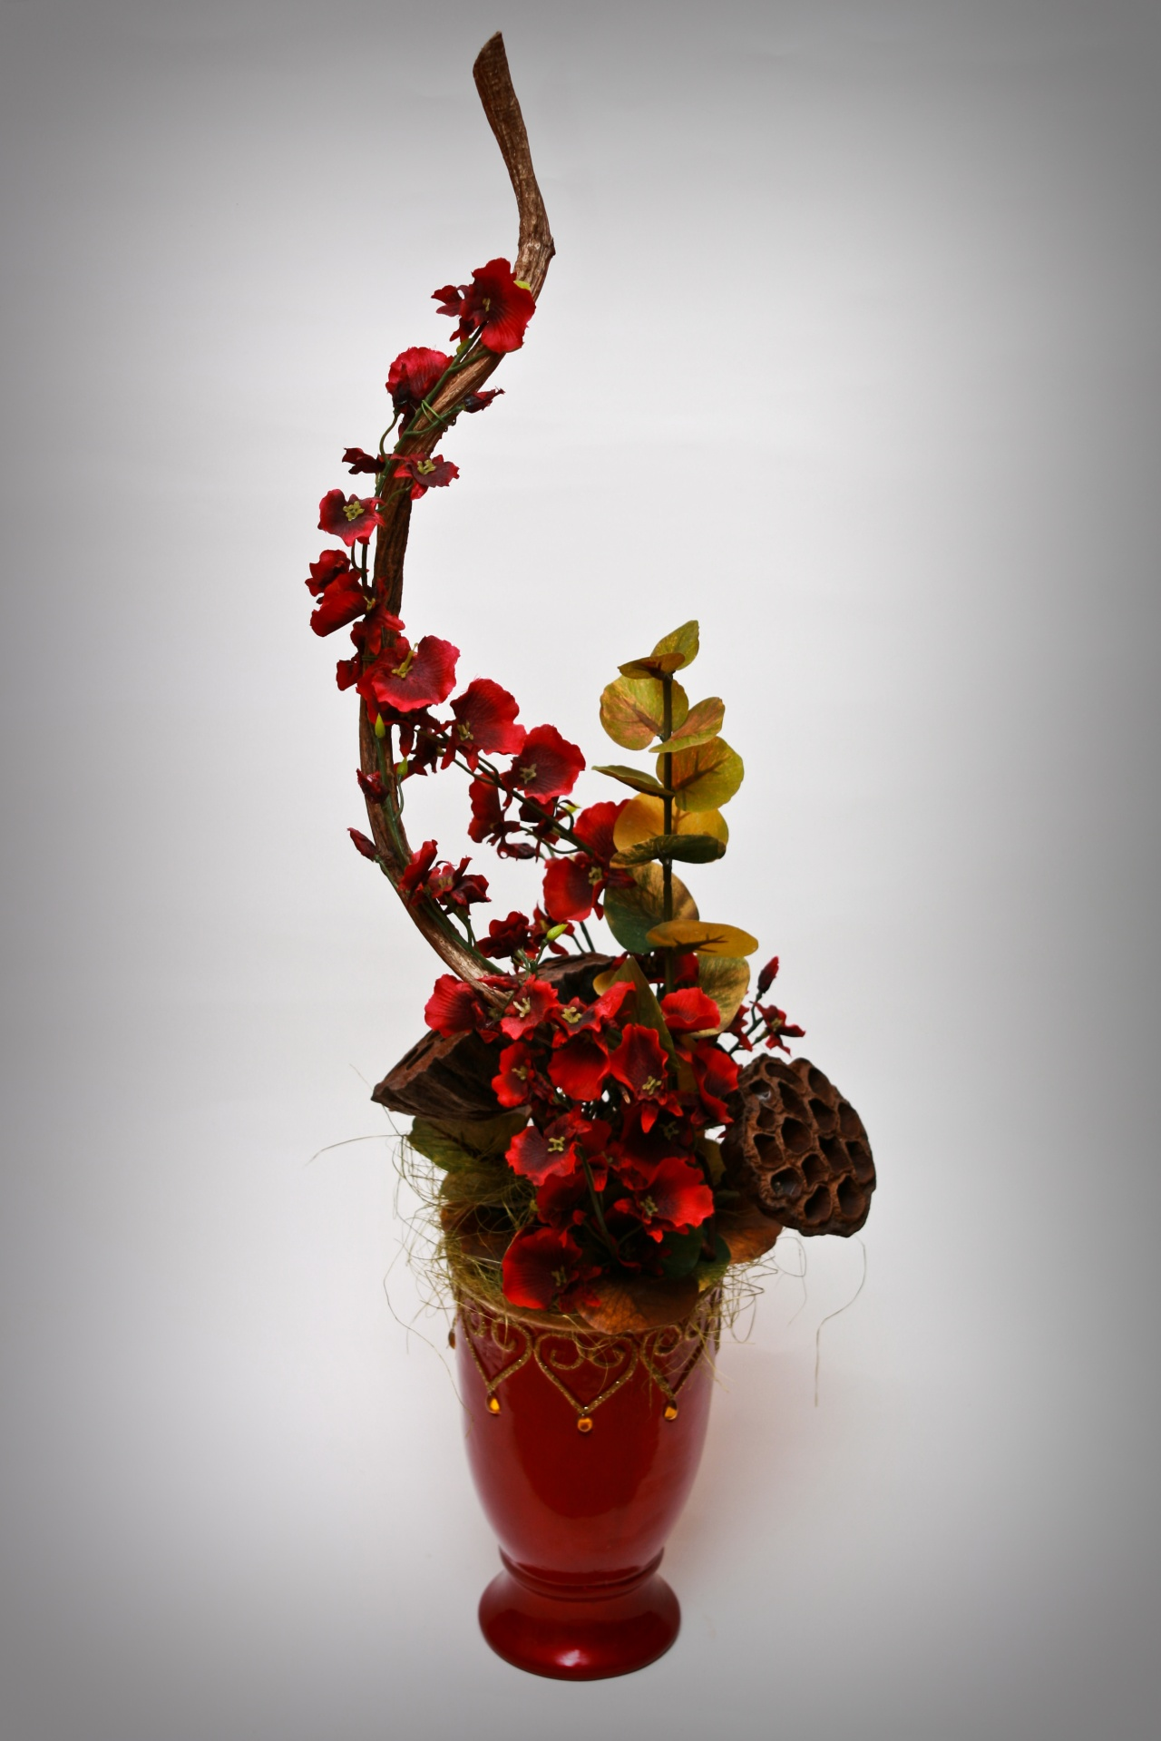

Slide 8
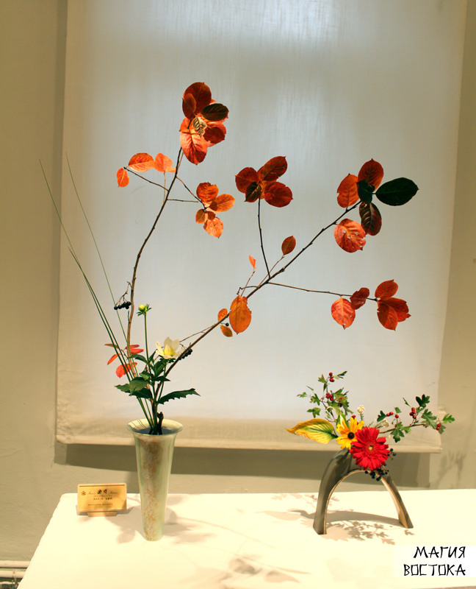
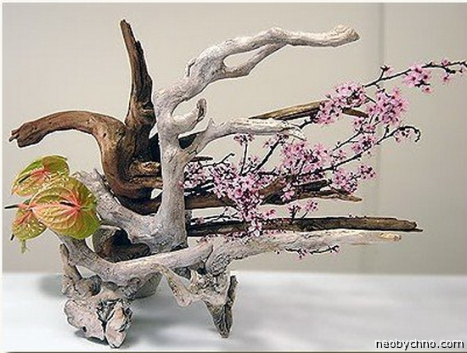
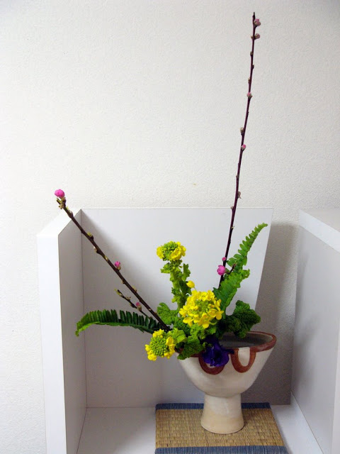
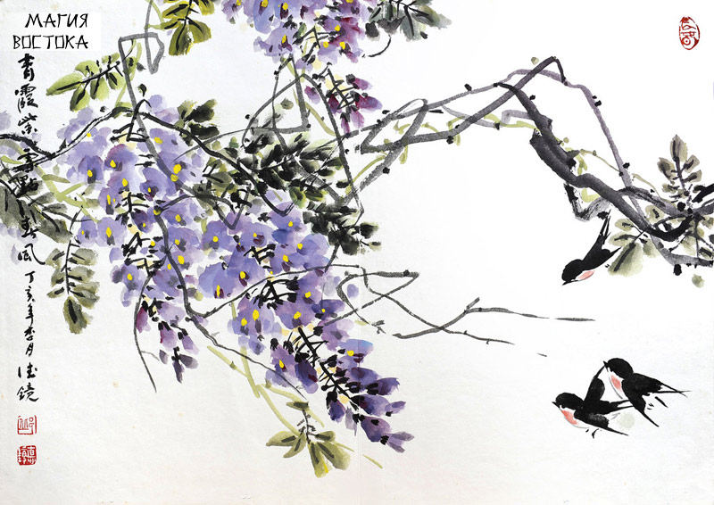

Slide 9
У сучасній Японії існує 5 основних стилів аранжування:
• Рикка (Rikka) класична і сучасна,
• нагеіре (Nageire)
• сейка (Seika) або сека (Shōka), класична і сучасна
• морибана (Moribana)
• дзіюка, вільний стиль (Jiyūka).

Slide 10
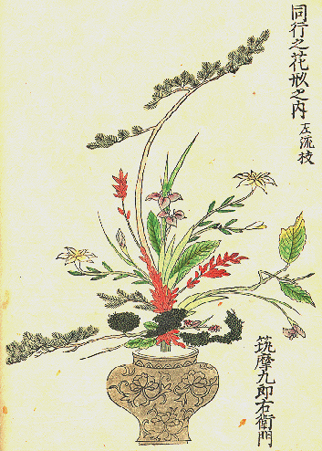
Рикка (Рикка, що стоять, споруджені квіти) - самий древній стиль ікебани, що виник під час становлення в Японії буддизму, тобто в VI столітті. Великі композиції в стилі Рикка ставили у підстав статуй Будди, а створювали їх буддійські священики.

Slide 11
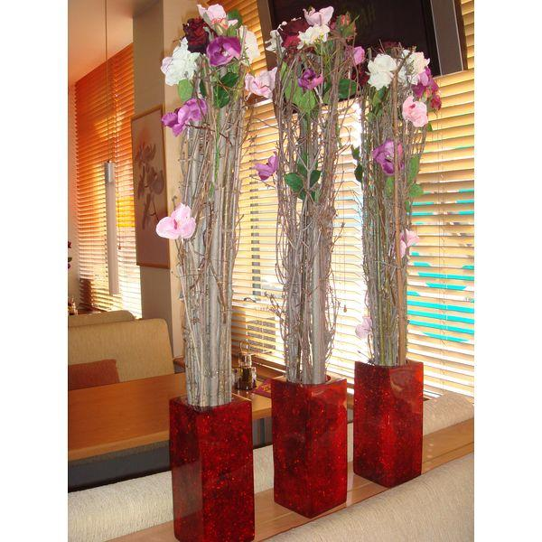
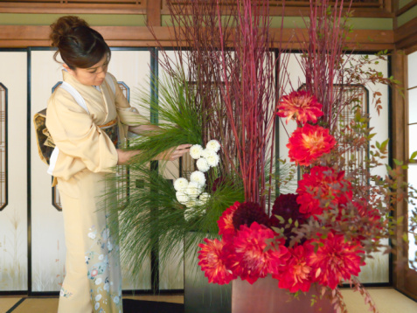

Slide 12
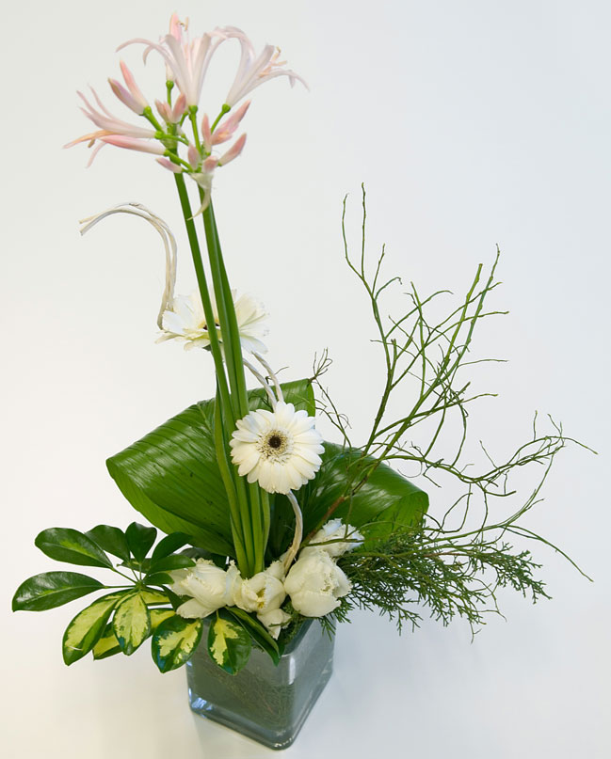
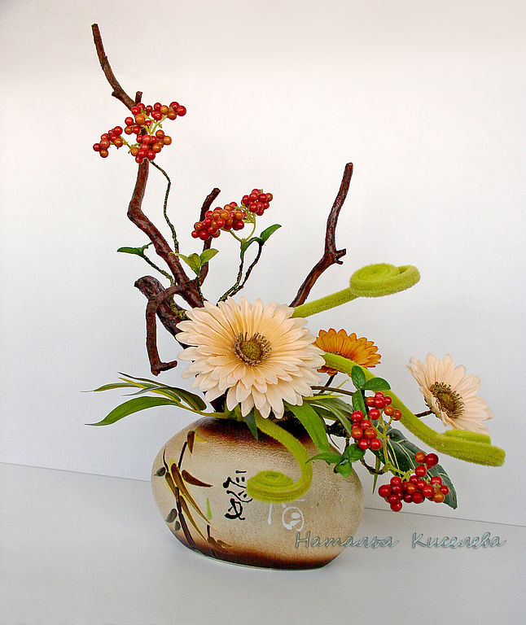

Slide 13
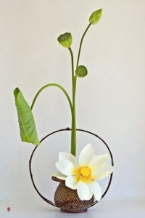
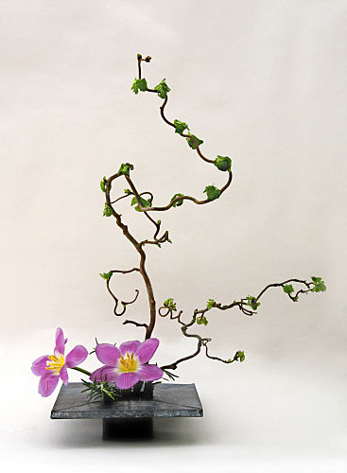
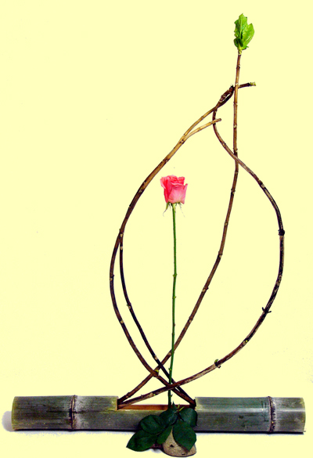
Тябана ( " квіти до чаю " )

Slide 14
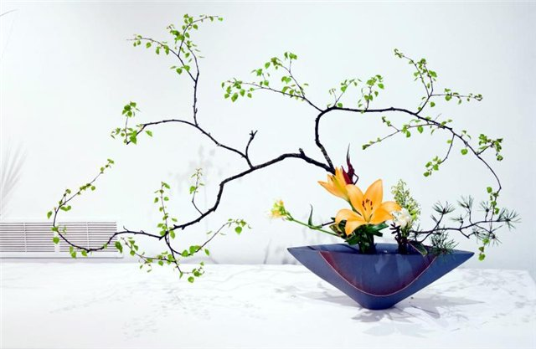
Є рослини , які вважаються неприйнятними для використання в Тябана - їх називають Кінк ( kinka , букв. «Заборонені квіти »). До Кінка відносять квіти з немилозвучними назвами , неприємним або сильним запахом , квіти , поява яких не пов'язане з певним сезоном , а також квіти з тривалим періодом цвітіння.

Slide 15
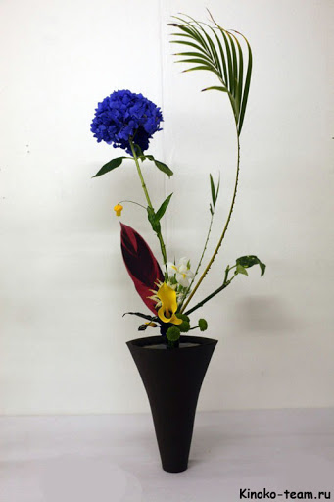
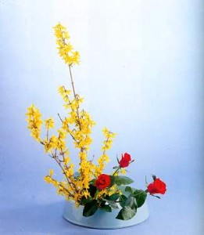
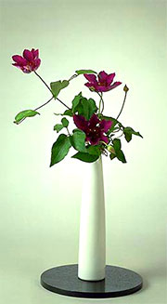
Нагеіре ( Nageire ) , " кинуті квіти"

Slide 16
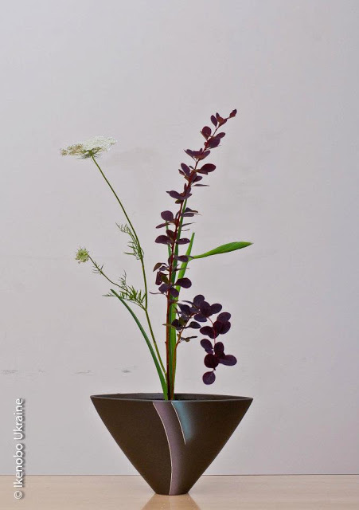
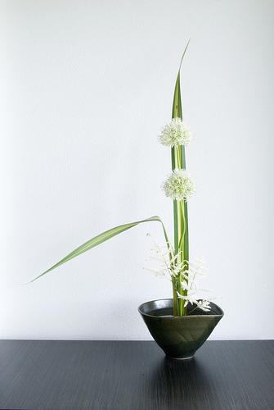
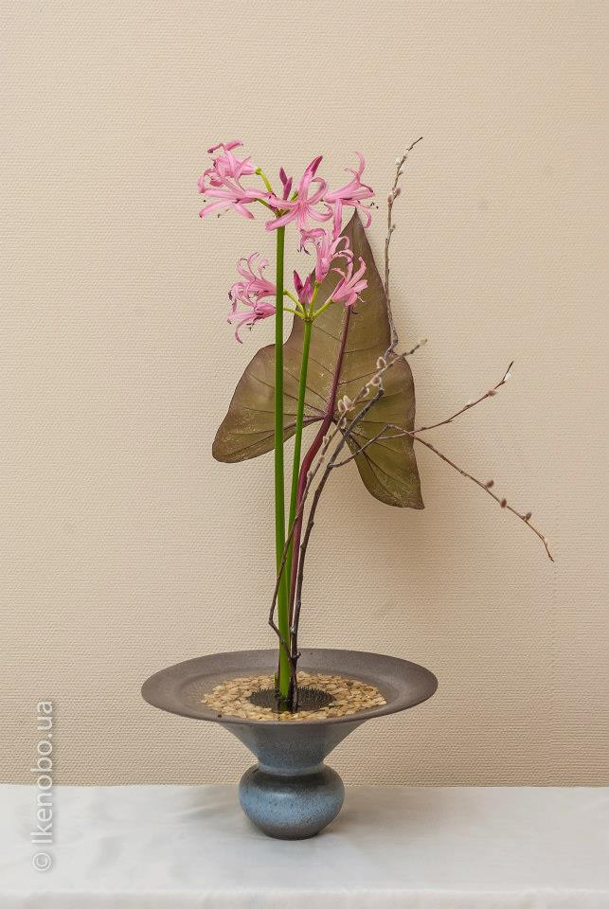
Сека ( Shōka ) , або сейка ( Seika )

Slide 17
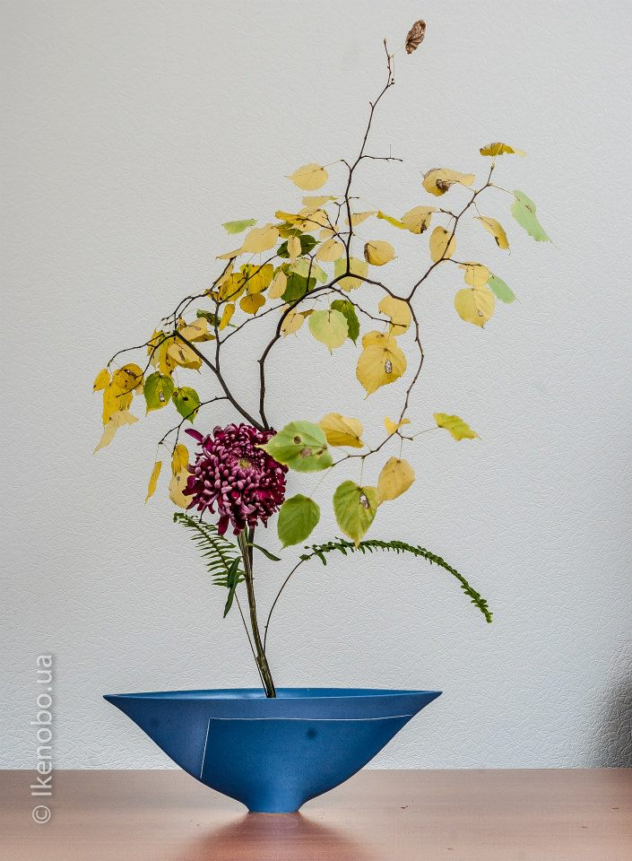
У сека Сефу тай (сека традиційного напрямку) три основні лінії - сін, сое і тай - позначають незмінне триєдність Неба, Людини і Землі і висловлюють постійна зміна та оновлення життя. Краса стилю полягає в його простоті, а створювався він, щоб підкреслити неповторність кожної рослини.

Slide 18
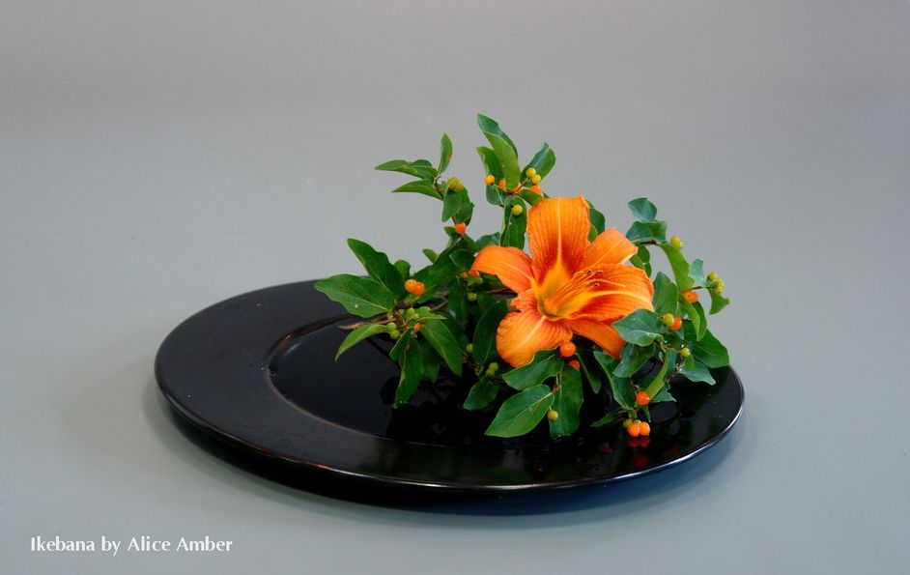
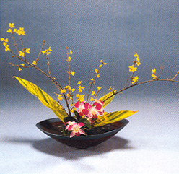
Морибана (квіти, нагромаджені в мисках )

Slide 19
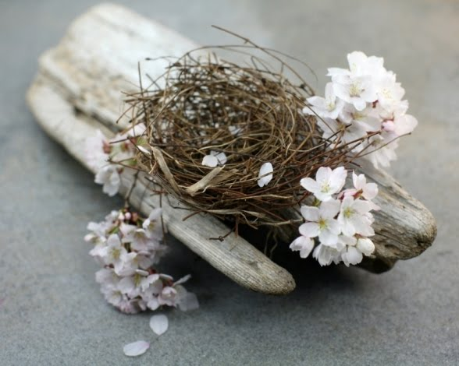
Вільний стиль ( дзюігата , дзіюка , школа Согецу та ін )

Slide 20
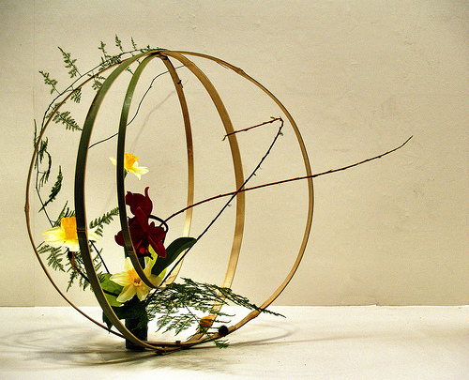
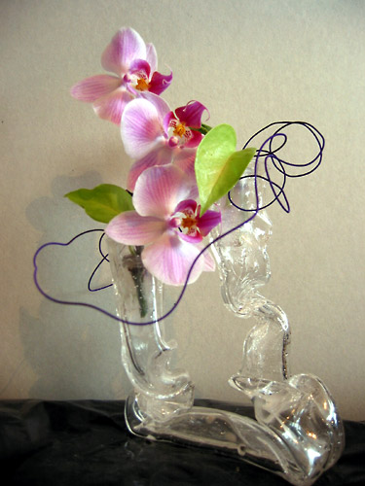

Slide 21
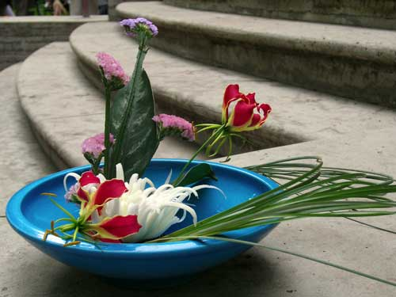
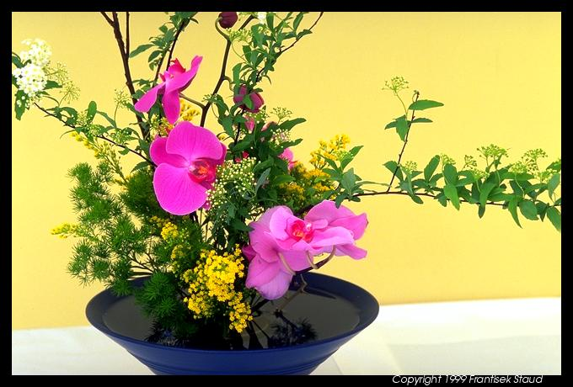

Slide 22
«Цветы красивы,
Но красива не всякая композиция.
Цветок в композиции перестает быть цветком.
Цветок в композиции превращается в человека.
Именно поэтому все в Икэбана так увлекательно и трудно.
Сложится ли естественный образ?..
Сложится ли искусственный образ?..
Сложится ли божественный образ?..
Цветок в композиции превращается в человека.
Икэбана создается из цветов,
но без человека она невозможна.»
Софу Тэсигахара

Slide 23


